Slide 1
L’évaluation des enseignements d’exploration
M. RAGE IGEN STI
Paris, le 10 mai 2011

Slide 2
Objectif et enjeu
L’objectif principal est d’améliorer la qualité de l’orientation
Les connaissances disciplinaires ne sont pas visées
Elles ne doivent pas rentrer dans le protocole ni perturber le résultat
Il est donc indispensable de créer, au niveau local ou académique un cadre d’évaluation commun aux différents EE
L’enjeu majeur est une meilleure maîtrise des flux d’orientation

Slide 3
L’ intégration des savoirs et des compétences
Le savoir et une compétence associée est relatif à chaque niveau de la formation et de la vie personnelle et professionnelle.
Cette « variabilité » change en étendue (du savoir de base au savoir encyclopédique), en complexité (des savoirs simples aux savoirs complexes multidisciplinaires) et en opérationnalité (efficacité – efficience , utilité personnelle, sociale, professionnelle.)
Complexité
Etendue
Opérationnalité
Les savoirs et les compétences associées évoluent tout au long de la vie selon ces 3 axes, jusqu’à s’intégrer à chaque individu, devenant partie intrinsèque de sa manière de vivre, travailler, se cultiver…

Slide 4
La continuité de formation et l’intégration sociale
Compétences
Capacités
Tâches
Contexte
Famille
Ecole
Collège
Entreprise
Société
Il existe une progressivité et une continuité dans l’acquisition des compétences qui sont toujours relatives à un contexte particulier pour se transformer en simples tâches ou capacités dans un contexte plus large…leur écriture doit donc permettre un découpage en niveau puis une intégration dans une compétence plus large.
Notes:
Le concept de compétence est donc relatif. Chaque compétence s’inscrit dans un contexte donné pour être acquise mais devient une des capacités nécessaires à l’acquisition d’une nouvelle compétence inscrite dans un nouveau contexte, plus large…
C’est sas doute un processus continu, permanent, lent, donc de moins en moins visible avec le temps.
C’est aussi, peut être, ce qui permet, en évaluant des compétences « terminales » larges, d’estimer globalement que quelqu’un est « compétent » pour occuper telle ou telle fonction, sa capacité d’évolution antérieure garantissant sa capacité d’évolution à venir.

Slide 5
Définitions proposées
Eléments de Caractérisation | CAPACITE | COMPETENCE
Opérationnalité et finalisation | Elle est toujours "compétence à agir", elle est indissociable d'une activité et d’un contexte donné. | Elle est toujours "compétence potentielle pour agir », intégrée à chacun et adaptable à différentes situations
Apprentissage | L’apprenant devient capable par une formation progressive, objectivée et contextualisée. | Le citoyen devient compétent par construction personnelle et par construction sociale.
Structuration | Elle combine (ce n'est pas une simple addition) des savoir agir, vouloir agir et pouvoir agir dans un contexte. | Elle combine (ce n'est pas une simple addition) des savoir agir, vouloir agir et pouvoir agir en général.
Concrétisation, vérification, évaluation | On peut observer directement les résultats et les effets d’une capacité mise en œuvre dans un contexte donné. On peut la quantifier à partir de critères précis et d’indicateurs de performance. | On ne peut observer directement la compétence réelle (à ne surtout pas confondre avec la compétence. requise ou prescrite), mais on peut observer ses manifestations, ses conséquences, ses adaptations à un nouveau contexte.
Notes:
Diapositive proposant des éléments de caractérisation et de différenciation entre capacités et compétences.

Slide 6
Quelle évaluation ?
Il s’agit d’évaluer des compétences transversales permettant d’aider l’élève à choisir son orientation en fonction de ses aptitudes
Ces compétences sont à définir, elles doivent résulter d’un travail de concertation académique entre disciplines et par discipline.
Le résultat est une grille unique, partagée par tous les EE mais qu’il est nécessaire de décliner dans chacun d’eux.

Slide 7
L’évaluation : son élaboration
Pourquoi une évaluation « différente »?
Pour faire valoir des compétences habituellement moins prises en compte dans l’évaluation classique (prise d’initiative, autonomie, organisation…)
Pour éclairer le rapport de l’élève aux domaines scientifique, technique, économique, culturel, etc...
Pour l’aider à construire son projet d’orientation.
Pour faire évoluer le regard du professeur sur l’élève au sein de la classe.
Notes:
« Penser une évaluation différente » POURQUOI ?
Mettre en avant des compétences moins prises en compte habituellement (prise d’initiative, autonomie, communication orale, organisation et implication au sein d’un projet )
Faire prendre conscience à l’élève que les différentes disciplines scientifiques sont liées entre elles (ce n’est pas simplement une juxtaposition). Pour mener à bien le projet, les différentes disciplines doivent interagirent.
Faire réfléchir l’élève sur son projet personnel d’orientation.
avec une auto évaluation de l’élève (qui peut se poursuivre en entretiens avec le tuteur ou dans le cadre de l’accompagnement personnalisé).
Certains élèves ont pu choisir MPS avec un objectif d’orientation en S sans avoir le goût des sciences et finalement découvrir que les sciences sont intéressantes en elles-mêmes ou au contraire qu’elles ne correspondent pas à l’idée qu’ils s’en faisaient.
Pour que l’élève puisse s’orienter en connaissance de cause.
Faire découvrir des domaines professionnels

Slide 8
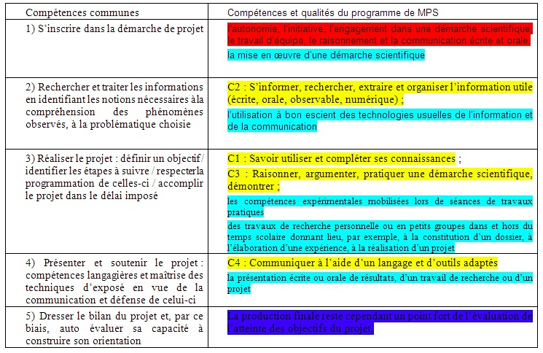
Exemple en MPS
Notes:
Compétences communes en regard avec les compétences propres aux MPS.
Selon les thèmes, construire ou identifier des situations d’évaluation de ces compétences ou qualités.

Slide 9
Comment évaluer
On ne doit pas construire des situations d’évaluation particulières mais évaluer à partir des activités quotidiennes
Le profil de l’élève est donc toujours en mouvement
La conception de l’évaluation doit permettre une auto-évaluation : c’est bien l’élève qui construit son orientation

Slide 10
Exemple de déclinaison
C1 : S’inscrire dans la démarche de projet
C1.1 CIT /SI : contribuer au travail collectif
Indicateurs : Qualité de la contribution, pertinence des initiatives, etc…
C1.2 CIT/SI : Respecter la démarche
Indicateurs : Respect des délais, respect des étapes planifiées, etc…
Etc …
Des sous compétences peuvent être communes à plusieurs EE ou propres à l’un d’eux.

Slide 11
Critères et indicateurs de mesure de la capacité
Evaluation :
3 niveaux ;
Binaire ;
….
Pondération possible
0 1 2 3
Liste de tâches
2
Poids du critère/tâches
Matrice
Poids du critère/mesure
Performance relative
100%
Profil de l’élève
C1
C2
C3
C4

Slide 12
Un objectif complémentaire …
Il n'y a aucun rapport entre les synthèses disciplinaires de connaissances et cette évaluation, par contre c'est bien l'observation des deux qui permettrait de faire un lien vers l'accompagnement personnalisé de première

